Slide 1
Didaktické zásady a metody při vedení výcviku

Slide 2
Cíl: vysvětlení a rozdělení pedagogiky, rozdělení didaktiky s návazností na vojenské prostředí
Průběh: vysvětlení pojmu explorativní a normativní v oblasti pedagogiky, vysvětlení didaktických zásad, forem, stylů a metod, rozdělení výcviku v armádním pojetí
Otázky:

Slide 3
Výchova a vzdělávání v kontextu určité společnosti Společenská věda o člověku
Pedagogika
Normativní věda
Explanativní věda
Ve spolupráci s dalšími vědami formuluje vývojové trendy pro různé oblasti výchovy a vzdělávání

Slide 4
Struktura pedagogických disciplín
Pedagogika
Vývojová (předškolní, školní, andragogika, geron-to)
Sociální (mediální, vojenská, sociální)
Druh výchovného zařízení (volný čas, škola)

Slide 5
Struktura pedagogických disciplín
Pedagogika
Základní (obecná pedag. - didakt., komparativní, metodologická, speciální)
Aplikovaná (vývoj jedince, realizace výchovy, instituce)
Hraniční (psychologie, sociologie, ekonomika, kybernetika)
Druh výchovného zařízení (volný čas, škola)

Slide 6
K základním pojmům didaktiky patří
Didaktika
Didaktické zásady
Didaktické formy
Didaktické styly
Didaktické metody

Slide 7
Zásada systematického plánování
Didaktika
V pedagogickém pojetí je systematičnost chápána jako základ plánování.
Základním výchozím bodem systematického plánování je stanovení cíle a úkolů.
Význam slova „systém“ je ve zjednodušení reality.

Slide 8
Zásady
Didaktika
Zásada přiměřenosti
Zásady názornosti
Zásada trvalosti

Slide 9
Formy
Didaktika
Organizační činnost
Sociálně interakční

Slide 10
Styly
Didaktika
Reprodukční
Příkazový, praktický, reciproční, sebehodnocení, nabídka
Sociálně interakční
Produkční
S objevováním …

Slide 11
Metody
Didaktika
Analýza versus syntéza
Analyticko-syntetický,
Synteticko-analytický,
Komplexní

Slide 12
Vztahy
Didaktika
Instruktor – cvičenec
Velitel – vojáci
Učitel - žák

Slide 13
Didaktika ve výcviku v AČR
Výklad
Ukázka
Instruktáž
Nácvik
Trénink (cvičení)

Slide 14
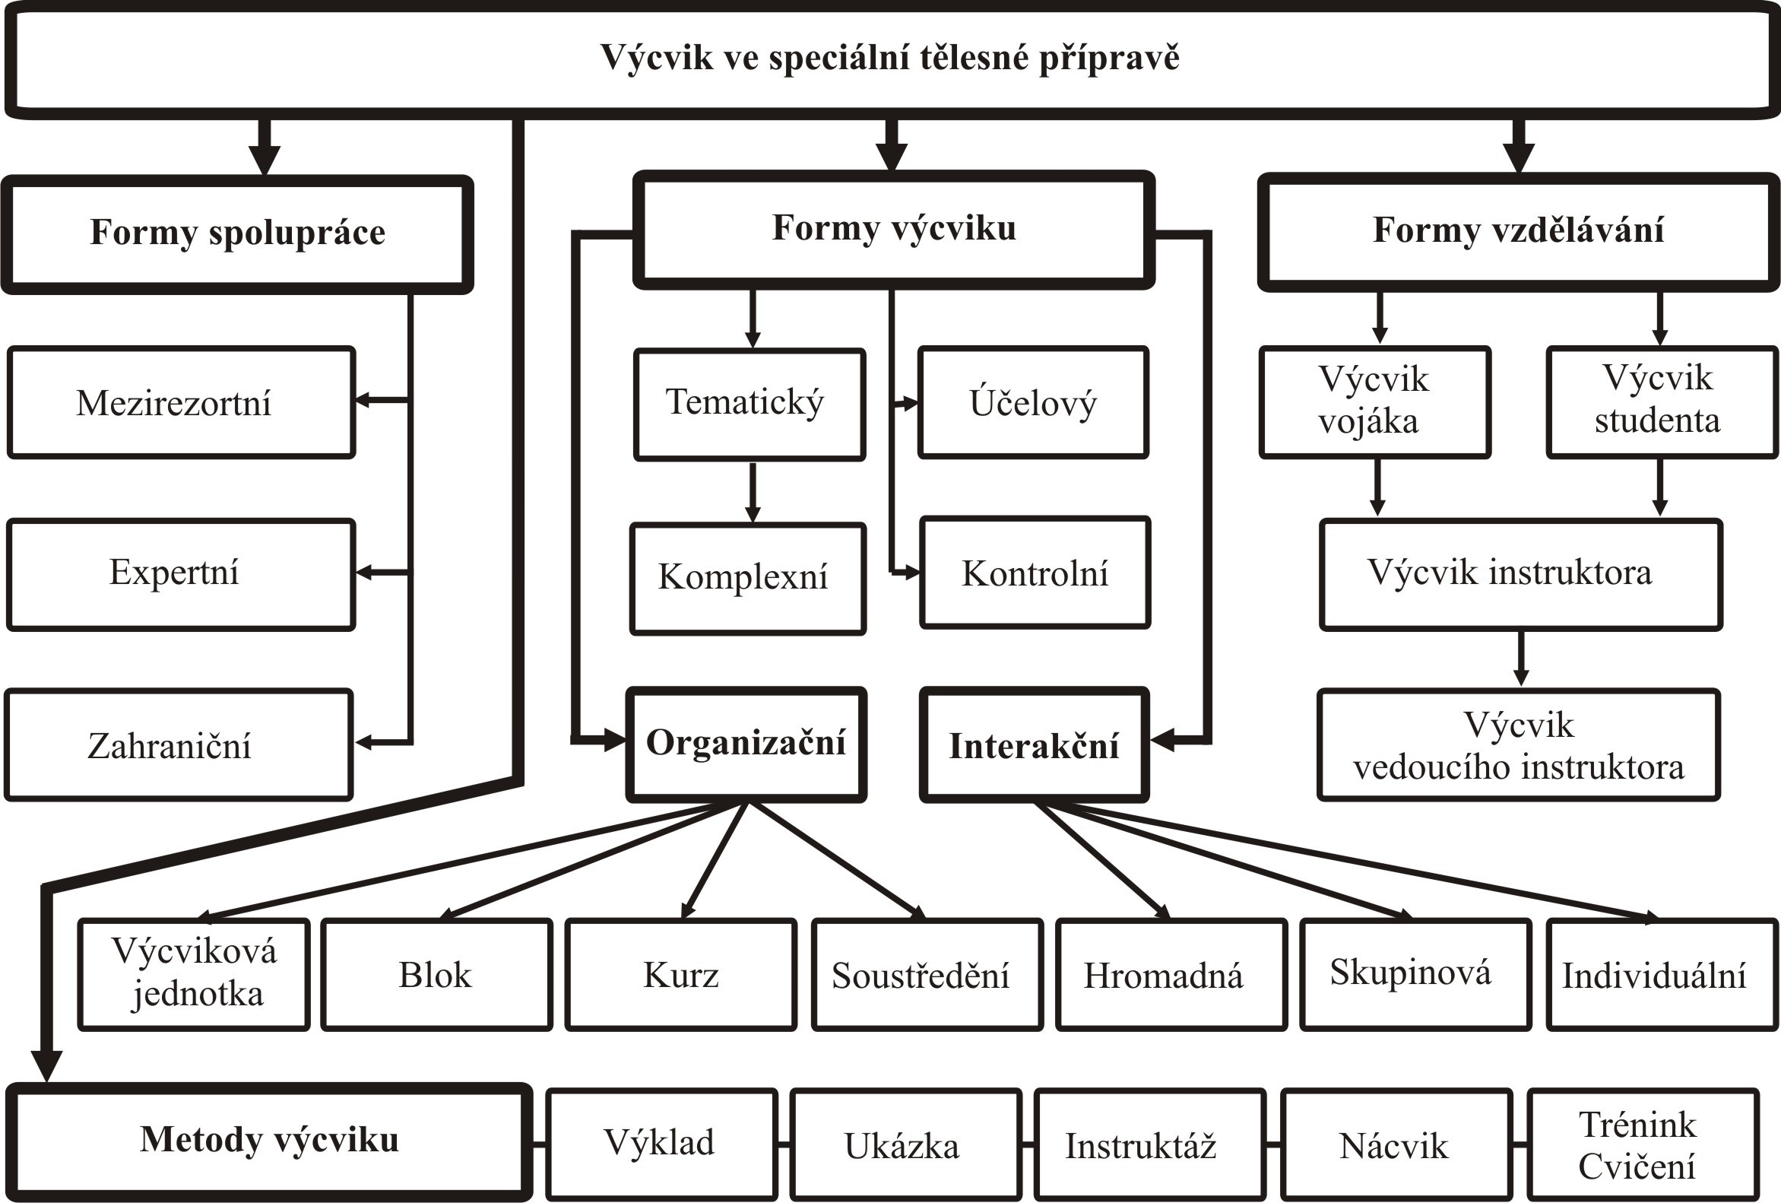
Didaktika ve výcviku v AČR

Slide 15
Otázky
Rozdělení pedagogiky
Rozdělení didaktiky
Rozdělení výcviku v AČR

Slide 16
Literatura
VĚSTNÍK MO. (2011). Služební tělesná výchova v rezortu Ministerstva obrany (NVMO č.12/2011). Praha: MO.
Svoboda, B. (2000). Pedagogika. Praha: Karolinum.
Schmidt, R. (2014). Motor Learning and Performance. Human Kinetics

